Slide 1
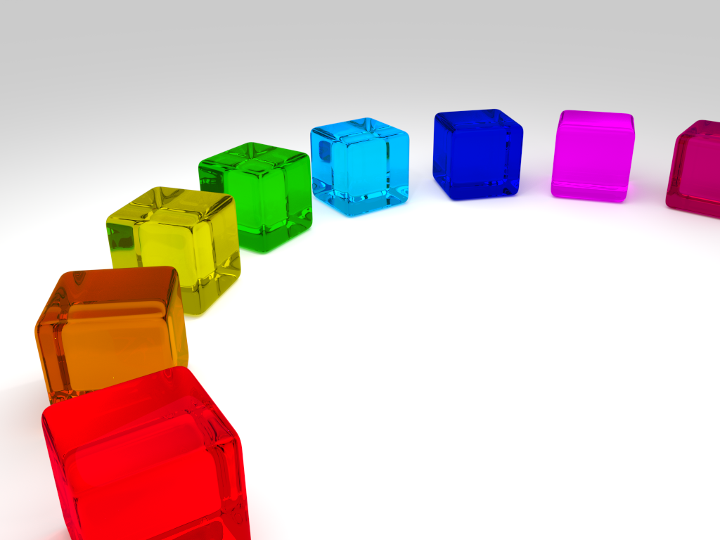
Тема урока:
Решение основных задач на применение теоремы Пифагора
13.12.2018

Slide 2
Задача №1
В прямоугольном треугольнике известны катеты а и b.
Найдите гипотенузу.
А
c
b
С
а
В
С решением задачи на вычисление гипотенузы, когда катеты равны 1, связана тайна Пифагора, за разглашение которой один из учеников Пифагора был наказан богами, как утверждает легенда. Постарайтесь узнать о ней.
Notes:
Тайна Пифагора связана с открытие иррациональных чисел. Квадратный корень из двух не равен ни одному отношению целых чисел. Пифагор и его ученики были потрясены этим открытием.

Slide 3
Задача №2
У прямоугольного треугольника заданы гипотенуза с и катет а.
Найдите катет b.
А
c
b
С
а
В

Slide 4
Задача №3
Две стороны прямоугольного треугольника равны 3 и 4.
Найдите третью сторону.
А
c
b
С
а
В
Сколько решений имеет задача?

Slide 5
Итог
1)Какие основные задачи на применение теоремы Пифагора вы должны уметь решать?
2)В каком случае задача на вычисление третьей стороны прямоугольного треугольника не имеет однозначного решения?
А
c
b
С
а
В

Slide 6
Задача №4
Дано: АВСD – прямоугольник, АВ : АД = 3 : 4
Найти: АД
B
C
5 см
А
D
?

Slide 7
Задача №5
Дано: _{Δ}АВС
135⁰
Найти: АВ
C
6 см
135⁰
B
А
?

Slide 8
Задача №6
Дано: АВСD – параллелограмм
Найти: СД
B
C
6
?
45⁰
А
Е
D

Slide 9
Задача №7
Дано: АВСD - трапеция
Найти: СF
B
C
4
30⁰
D
А
E
F

